Slide 1
依斯靈頓浸信會(IBC)中文堂
中文崇拜
星期日上午9:30
同來敬拜主
我們致力：相愛相顧‧傳揚主名

Slide 2
早十分钟进场 预备心灵敬拜

Slide 3
保持花园闸门关上，防止孩子外出

Slide 4
歡迎各位弟兄姊妹

Slide 5
為免騷擾崇拜 調聲至「零」

Slide 6
崇拜進行中 請用這側門
講台
琴
兒童室
AV
厨房
崇拜進行中
這門關閉
樓梯
進入
請用這側門

Slide 7
崇拜中不宜飲食(主餐除外)
尊重崇拜 → 尊重神
有蓋的水樽是容許
no food and hot drink in the worship service except communion

Slide 8
勿让小孩子(在教会内)独自往来
任何時候，孩童
均需要成年人陪伴

Slide 9
緊急事故 由兩邊疏散
講台
琴
兒童室
AV
厨房
你在此處
出路
出路
樓梯

Slide 10
执拾清洁房间并关紧:水、电、门、窗后才离开

Slide 11
小組團契
粵語組：周五晚上6:30 在 Amos 家
華語組：下主日崇拜後
青年組：周五晚上6:30 在 Amos 家(隔週)

Slide 12
崇拜後歡迎去大廳享用早茶
早茶後還有節目？
注意崇拜中的家事分享

Slide 13
中文堂APP
apple store 或 google play store,下載「Islington Baptist Church Chinese」使用。

Slide 14
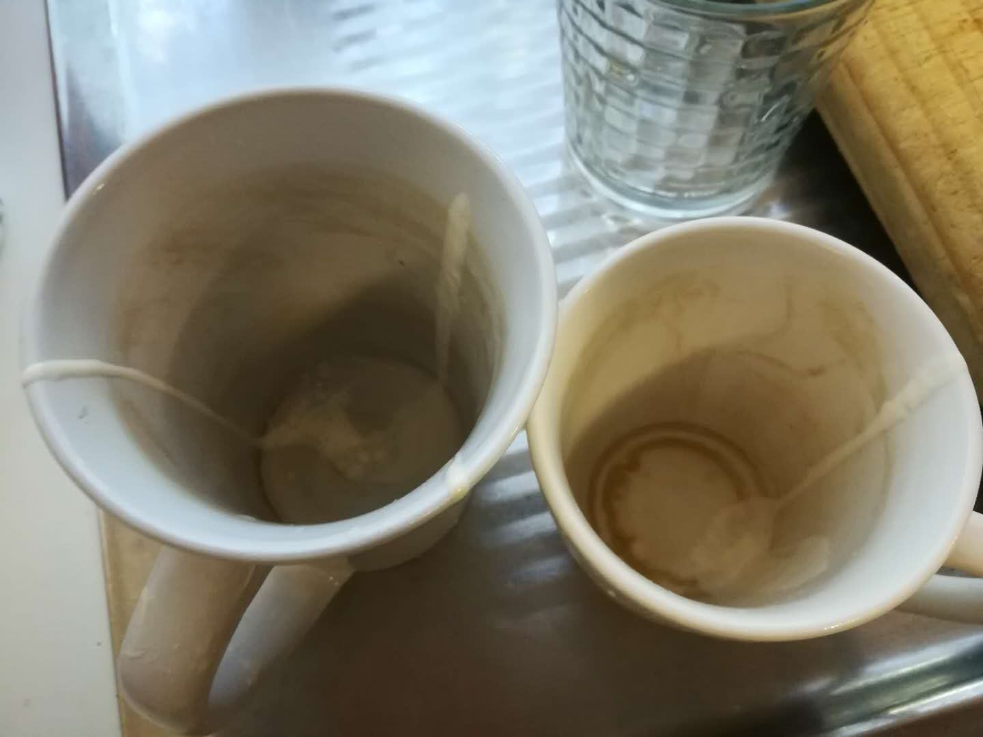
用过杯子勿隨處放下，请弄清洁放好 (除了Morning tea，也請放在收集處)

Slide 15
督促儿女将玩具归回原位，才带他离开

